Slide 1

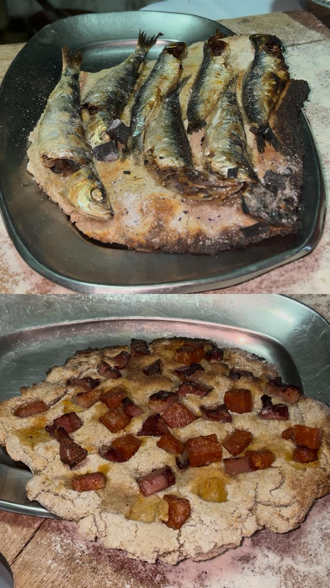
Desafio ASS 2023/2024
“Receitas Sustentáveis, têm Tradição”
TÍTULO DA RECEITA: Bolo Entre Lenha
INGREDIENTES:
Farinha de centeio
Farinha de milho
40 gramas de fermento fresco
Água
Sardinhas frescas ou Enchidos (Q.B.)
https://alimentacaosaudavelesustentavel.abaae.pt/receitas-sustentaveis/

Slide 2
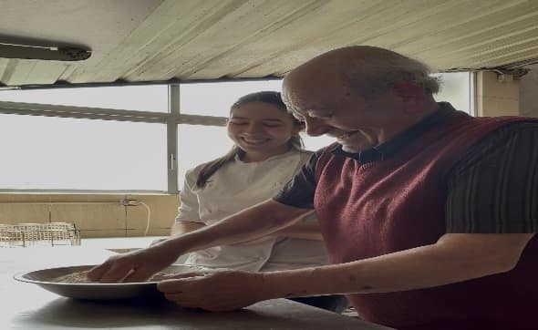
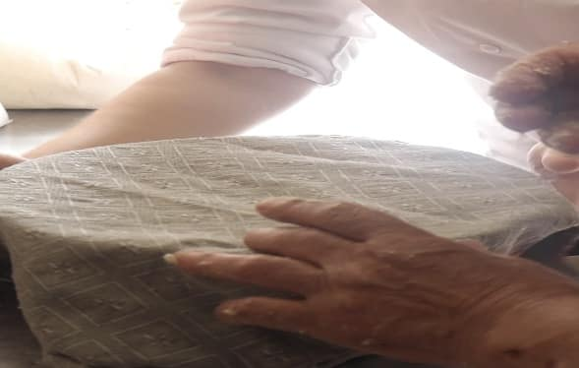
Desafio ASS 2023/2024
“Receitas Sustentáveis, têm Tradição”
PROCEDIMENTOS:
1º) Adicionar a farinha de centeio e a farinha de milho e misturar.
2º) Juntar o fermento fresco aos pedaços.
3º) Adicionar água morna até todo o fermento se desfazer e
conseguirmos amassar a massa.
4º) Tapar a massa já amassada e deixar repousar num sítio morno por
no mínimo 4 horas.
https://alimentacaosaudavelesustentavel.abaae.pt/receitas-sustentaveis/

Slide 3
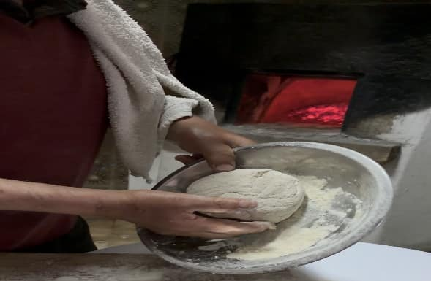
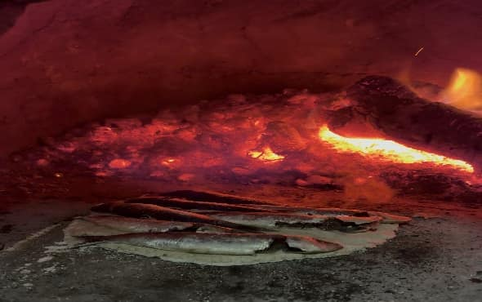
Desafio ASS 2023/2024
“Receitas Sustentáveis, têm Tradição”
PROCEDIMENTOS:
5º) Juntar um pouco de massa para se formar uma bola e passar por
farinha de milho.
6º) Espalmar a massa até formar uma camada fina.
7º) Adicionar os recheios desejadas, como sardinha ou enchidos.
6º) Levar ao forno durante cerca de 10 minutos.
https://alimentacaosaudavelesustentavel.abaae.pt/receitas-sustentaveis/

